Slide 1
強化学習を適用した麻雀プレイヤにおける関数近似の妥当性の検証
上智大学理工学部情報理工学科４年 清水大志

Slide 2
目次
はじめに
麻雀について
強化学習について
用いた強化学習手法とその結果
テーブル型
線形近似型
XGBoost型

Slide 3
はじめに
AlphaGoが2017年囲碁で人間のトッププロを破る
→ 深層強化学習やモンテカルロ木探索を組み合わせて作られたＡＩ
完全情報ゲーム（チェス・囲碁など）においては人間はもう勝てないとわかっている
→ 研究テーマとして強化学習で不完全情報ゲームをやりたい！

Slide 4
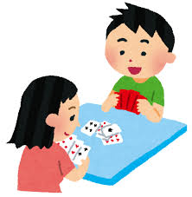
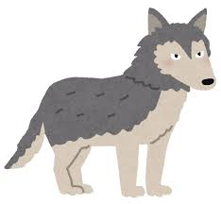
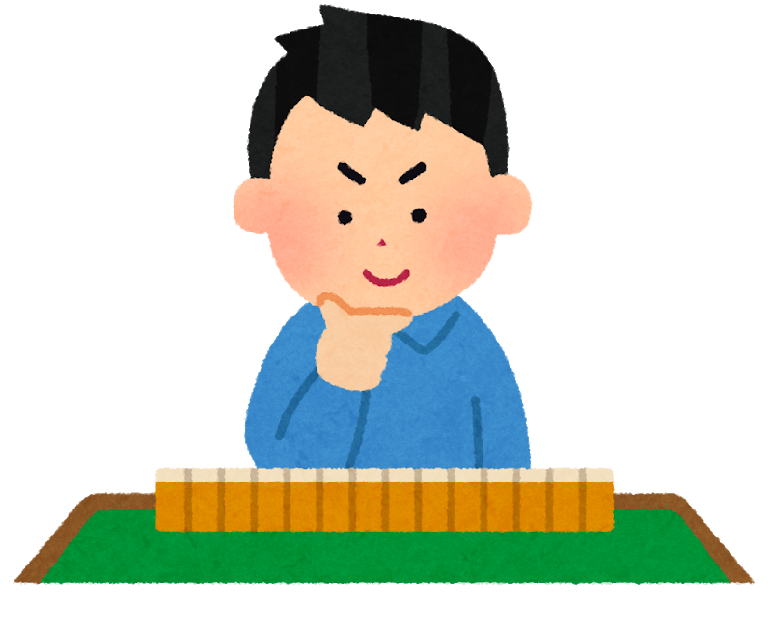
はじめに
不完全情報ゲームの例
・ ポーカー ・ 大富豪 ・ 麻雀 ・ 人狼(汝は人狼なりや?)

Slide 5
はじめに
麻雀 ＋ 強化学習

Slide 6
本研究の位置付け
強い麻雀AIを作りたい
→ 前段階として強化学習のみを用いたAIを作成した
先行研究としては水上らの「爆打」[2015]が有名
→ 最も強いバージョンでは強化学習を用いていない
「麻雀＋強化学習」としては山田の先行研究[2018]
→ 単純化された一人麻雀に話を絞っている
より実際の麻雀に近い形での学習を行った

Slide 7
はじめに
麻雀 ＋ 強化学習

Slide 8
麻雀について
麻雀は、麻雀牌を用いて複数人で得点を競うゲーム
それぞれ4枚ずつ使う
「一枚山から持ってきて一枚要らない牌を捨てる」を繰り返して あがりの形をめざす

Slide 9
強化学習について
麻雀 ＋ 強化学習

Slide 10
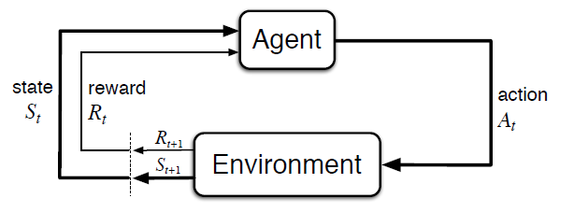
強化学習について
強化学習は、受けとる累積報酬を最大化するためにエージェントが適切な行動$A$を学習するモデル
「状態$S$において行動$A$をとり報酬$R$を受け取って次状態$S^{′}$に移る」ということを繰り返して行動を学習していく
‘

Slide 11
用いた強化学習手法（テーブル型）
取りうるすべての状態行動対の価値をテーブルに保存する方法
テーブル型のQ学習の更新式は以下
$Q\left(S_{t},A_{t}\right) ← Q\left(S_{t},A_{t}\right)+α\left[R_{t+1} + γ\max_{a}{Q\left(S_{t+1}, a\right)}− Q\left(S_{t},A_{t}\right)\right]$
（$α$は学習率 $γ$は割引率）
本研究では「テーブル型」という

Slide 12
用いた強化学習手法（線形近似型）
通常では状態行動対の数が膨大となりテーブル型としてその全てを保持することは難しい
→ 価値関数$Q(S,A)$を「扱いやすい形の関数」で近似する
$Q\left(S,A\right)≈Q\left(S,A,w\right)$ ($w$は近似のためのパラメータ)
$今回は「扱いやすい形の関数」として線形関数を使った$
$$Q\left(S,A,w\right)=w∙x(S,A)=\sum_{i=1}^{d}{w_{i}x_{i}(S,A)}$$
($wは重みベクトル x(S,A)$は特徴ベクトル $d$はそれらの次元数)

Slide 13
用いた強化学習手法（線形近似型）
本研究ではこれを「線形近似型」という
更新式は以下
$w_{t+1}←w_{t}+α \left[R_{t+1}+γQ\left(S_{t+1},A_{t+1},w_{t}\right)−Q\left(S_{t},A_{t},w_{t}\right) \right] x(S_{t},A_{t})$
($w_{t}$は時刻$t$における$重みベクトルw$)

Slide 14
実験説明
通常の麻雀においては手牌の可能性が$3.2×{10}^{11}$通り
→ すべての状態行動対の価値をテーブルで保存することは難しい
→ まずは簡略化した一人麻雀を扱う
はじめに4種3枚麻雀、9種3枚麻雀、9種5枚麻雀を行った

Slide 15
実験説明
3枚麻雀と5枚麻雀を行った
3枚麻雀では「順子」or「刻子」を作る
5枚麻雀では「順子」or「刻子」と「雀頭」を作る
順子
あがりの形
刻子
雀頭
あがりの形

Slide 16
実験説明
実験を行った際の具体的なパラメータは以下
報酬 あがったときに$R=100$として、それ以外は$R=0$
${10}^{7}$エピソード （あがるまでを1エピソード）
割引率 $γ=0.9$
学習率 $α=0.3 × \frac{{10}^{5}}{{10}^{5}+N}$ （$N$は現在のエピソード数）
特徴ベクトル $x(S,A)$ は次ページ

Slide 17
実験説明
特徴ベクトル $x(S,A)$ は以下 それぞれ0 or 1で特徴ベクトルを構成
以上は4種3枚麻雀での値で、他の条件では少し変更している
(1)両面待ちか (23のみ)
(2)ペンチャン待ちか (12 or 34)
(3)カンチャン待ちか (13 or 24)
(4)1または4の対子か (11 or 44)
(5)2または3の対子か (22 or 33)
(6)1または4を含むか
(7)2または3を含むか

Slide 18
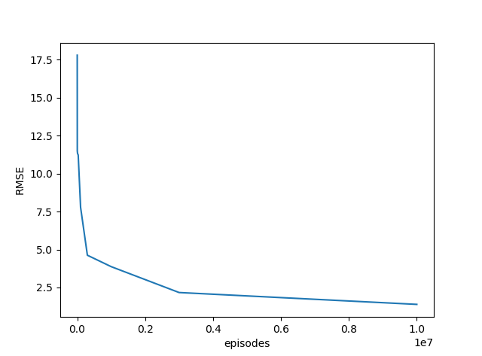
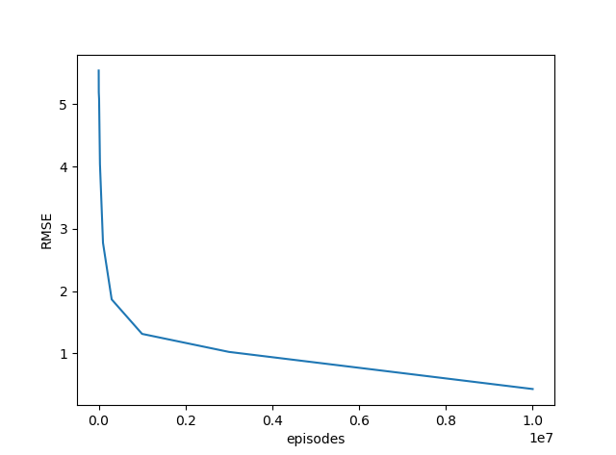
結果と考察（テーブル型 線形近似型）
4種3枚麻雀の「各牌残り枚数無限型」（常に等確率で牌を引けると仮定したもの）について、理論値との平均二乗誤差の図
テーブル型の値は0.426 線形近似型では1.738
線形近似型
テーブル型
RMSE
RMSE
エピソード数
エピソード数

Slide 19
結果と考察（テーブル型 線形近似型）
「各牌残り枚数無限型」（常に等確率で牌を引けると仮定したもの）の平均手数についての表
型 | テーブル型 | 線形近似型
4種3枚麻雀 | 3.40 | 3.41
9種3枚麻雀 | 6.43 | 6.54
9種5枚麻雀 | 5.76 | 6.31
テーブル型より悪い

Slide 20
結果と考察（テーブル型 線形近似型）
「各牌残り枚数無限型」（常に等確率で牌を引けると仮定したもの）の計算時間についての表（上の結果を出すまでの時間）
型 | テーブル型 | 線形近似型
4種3枚麻雀 | 382秒 | 679秒
9種3枚麻雀 | 1828秒 | 7601秒
9種5枚麻雀 | 10157秒 | 82010秒
テーブル型より悪い

Slide 21
結果と考察（テーブル型 線形近似型）
つまり、線形近似型はあがりまでの平均手数においても、状態価値関数値の収束の速さにおいてもテーブル型に 負けている
線形関数近似では、特徴量同士が影響を与えあうような 状況をうまく表現できないからだと考えられる
（1の対子があるときの「8の対子がある価値」は、何も対子がない時の「8の対子がある価値」とは異なる！）

Slide 22
結果と考察（テーブル型 線形近似型）
線形関数近似ではなく、特徴量同士の関係を考慮に入れた関数近似を行いたい！
ここで目をつけたのがXGBoost
Kaggleなどのデータ解析の場でよく用いられる手法
勾配ブースティングと決定木を組み合わせている
場合分けに強い

Slide 23
用いた強化学習手法（XGBoost型）
価値関数を近似する方法としてXGBoostを用いる方法も行った。 これを「XGBoost型」とする。
提案アルゴリズムの概略（①から③を繰り返す）
① 状態、行動、報酬の系列をたくさん作る
$S_{0},A_{0},R_{0},S_{1},A_{1},R_{1},S_{2},…$
（例えば４種３枚麻雀なら、あがり回数${10}^{4}$回分作る）
② $S_{i}$と$A_{i},R_{i}+γQ(S_{i+1},A_{i+1})$の組を保存する
③ XGBoostを使って、$S_{i}$と$A_{i}$から$R_{i}+γQ(S_{i+1},A_{i+1})$を予測させる

Slide 24
用いた強化学習手法（XGBoost型）
XGBoost型においては二つのパターンを作成
① 手牌と捨て牌をそのまま$S_{i}$と$A_{i}$に割り当てて学習する
→ 「手牌そのまま型」
② 手牌と捨て牌を特徴ベクトルで変換し、それを入力として学習する
→ 「特徴量型」
これらはテーブル型、線形近似型との比較で作成

Slide 25
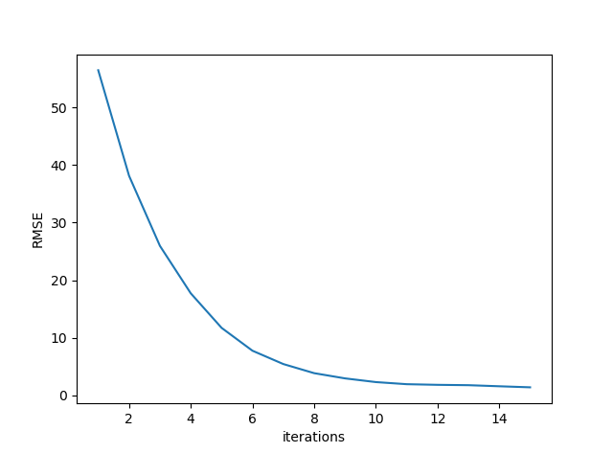
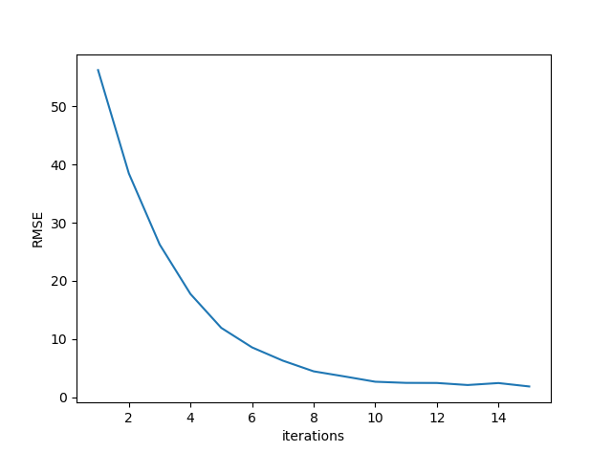
結果と考察（XGBoost型）
4種3枚麻雀の「各牌残り枚数無限型」 （常に等確率で牌を引けると仮定したもの）について、理論値との平均二乗誤差の図
左の「特徴量」の値が1.395 右の「手牌そのまま」が1.823
XGBoost型（特徴量）
XGBoost型
（手牌そのまま）
RMSE
RMSE
イテレーション数
イテレーション数

Slide 26
結果と考察
「各牌残り枚数無限型」 （常に等確率で牌を引けると仮定したもの）の平均手数についての表
型 | テーブル型 | 線形近似型 | XGBoost型 （特徴量） | XGBoost型 （手牌そのまま）
4種3枚麻雀 | 3.40 | 3.41 | 3.41 | 3.38
9種3枚麻雀 | 6.43 | 6.54 | 6.40 | 7.24
9種5枚麻雀 | 5.76 | 6.31 | 5.82 | 6.40
線形近似型や
手牌そのまま型
より良い

Slide 27
結果と考察（線形近似型）
「各牌残り枚数無限型」において得られた具体例（9種5枚麻雀）
3切りが正解（6と9待ち）
線形近似型では7切りが良いと判断
捨て牌 | 状態行動価値
3 | 50.4
4 | 34.4
7 | 54.8
8 | 54.7
手牌
状態行動価値が最も
高いのは7切り

Slide 28
結果と考察（XGBoost型）
「各牌残り枚数無限型」において得られた具体例（9種5枚麻雀）
3切りが正解（6と9待ち）
XGBoost型では3切りが良いと判断
捨て牌 | 状態行動価値
3 | 58.6
4 | 56.2
7 | 56.5
8 | 58.4
手牌
状態行動価値が最も
高いのは3切り

Slide 29
結果と考察
「各牌残り枚数無限型」 （常に等確率で牌を引けると仮定したもの）の計算時間についての表（上の結果を出すまでの時間）
型 | テーブル型 | 線形近似型 | XGBoost型 （特徴量） | XGBoost型 （手牌そのまま）
4種3枚麻雀 | 382秒 | 679秒 | 36秒 | 31秒
9種3枚麻雀 | 1828秒 | 7601秒 | 645秒 | 394秒
9種5枚麻雀 | 10157秒 | 82010秒 | 899秒 | 522秒
他の型
より良い

Slide 30
結果と考察
「各牌残り枚数無限型」で提案手法のXGBoost型（特徴量）はあがりまでの平均手数においても、状態価値関数値の収束の速さにおいても他の型より良い結果がでた
より実際の形に近づけるために、「各牌残り枚数有限型」（高々各牌４枚のみ使用）で実験を行う

Slide 31
結果と考察
「各牌残り枚数有限型」（通常の麻雀牌と同じ数）の平均手数についての表
型 | テーブル型 | 線形近似型 | XGBoost型 （特徴量） | XGBoost型 （手牌そのまま）
4種3枚麻雀 | 3.01 | 3.01 | 3.02 | 3.04
9種3枚麻雀 | 5.66 | 5.79 | 5.73 | 6.42
9種5枚麻雀 | 5.65 | 6.42 | 5.72 | 6.74
線形近似型や 手牌そのまま型
より良い

Slide 32
結果と考察（線形近似型）
「各牌残り枚数有限型」において得られた具体例（9種5枚麻雀）
7切りが正解（3と6待ち）
線形近似型では1切りが良いと判断
捨て牌 | 状態行動価値
1 | 52.2
4 | 41.2
5 | 49.3
7 | 49.9
手牌
状態行動価値が最も
高いのは1切り

Slide 33
結果と考察（XGBoost型）
「各牌残り枚数有限型」において得られた具体例（9種5枚麻雀）
7切りが正解（3と6待ち）
XGBoost型では7切りが良いと判断
捨て牌 | 状態行動価値
1 | 37.5
4 | 46.3
5 | 41.5
7 | 62.9
手牌
状態行動価値が最も
高いのは7切り

Slide 34
結果と考察
「各牌残り枚数有限型」（通常の麻雀牌と同じ数）の計算時間についての表（上の結果を出すまでの時間）
型 | テーブル型 | 線形近似型 | XGBoost型 （特徴量） | XGBoost型 （手牌そのまま）
4種3枚麻雀 | 264秒 | 647秒 | 15秒 | 14秒
9種3枚麻雀 | 1890秒 | 7563秒 | 660秒 | 421秒
9種5枚麻雀 | 14591秒 | 83455秒 | 1221秒 | 575秒
他の型
より良い

Slide 35
結果と考察
「各牌残り枚数無限型」だけでなく、「各牌残り枚数有限型」でも提案手法のXGBoost型（特徴量）はあがりまでの平均手数においても、状態価値関数値の収束の速さにおいても他の型より良い結果がでた
各牌の残り枚数を考慮した打牌ができるかどうかを調べた

Slide 36
結果と考察
「各牌残り枚数有限型」では2つの実験設定
状態$S$には手牌の情報だけのもの（先ほどと同じ）
→ 「残数情報なし」
状態$S$に各牌の残り枚数（自分の手牌と全員の捨て牌の合計をカウントして算出する）を追加したもの
→ 「残数情報あり」
各牌の残り枚数がわかる方が効率的なプレイができるはず

Slide 37
結果と考察
「各牌残り枚数有限型」の平均手数についての表
各牌の残り枚数を入れても値が良くならなかった
型 | XGBoost型（特徴量） |  | XGBoost型（手牌そのまま）
種類 | 残数情報なし | 残数情報あり | 残数情報なし | 残数情報あり
4種3枚麻雀 | 3.02 | 3.00 | 3.04 | 3.06
9種3枚麻雀 | 5.73 | 5.77 | 6.42 | 7.36
9種5枚麻雀 | 5.72 | 5.82 | 6.74 | 6.84

Slide 38
結果と考察
各牌の残り枚数を特徴量に入れても値がよくならなかった
→ ゲームが単純すぎて、残り枚数を考慮しなくても手牌から最善手が打てるのでは？
例えば４種３枚麻雀において から を打たな
いといけない場面がほとんど起きない。ほとんどの山の状況に
おいて 切りが正解となる。

Slide 39
結果と考察
ゲームを複雑にする
牌の種類を3色（萬子、筒子、索子）に増やす
手牌の枚数を8枚に増やす
人数を二人、三人、四人と増やす
複数人ルールとして
ロンあがりあり
鳴きは考慮しない
役は考慮しない（報酬はあがったら100）

Slide 40
結果と考察
「各牌残り枚数有限型」の平均手数についての表
四人麻雀では「残数情報あり」の方が値が良くなった
型 | XGBoost型（特徴量） |  | XGBoost型（手牌そのまま）
種類 | 残数情報なし | 残数情報あり | 残数情報なし | 残数情報あり
二人麻雀 | 17.14 | 17.22 | 17.16 | 17.17
三人麻雀 | 12.71 | 12.69 | 12.16 | 12.15
四人麻雀 | 9.95 | 9.75 | 9.85 | 9.45

Slide 41
おわりに
麻雀に強化学習を適用して、テーブル型、線形近似型、XGBoost型の三つの方法を行った
どの型においても4種3枚麻雀では理論値と近い値が求まり、適切な価値関数を求めることができた
提案手法のXGBoost型について、同じ特徴量を用いることで線形近似型より良い結果を出すことができた
ゲームを複雑にすることで、各牌の残り枚数を考慮に入れた打牌ができるようになった
牌画は天鳳（https://tenhou.net/）からいただきました

